Slide 1
«VERİ MADENCİLİĞİ ve UYGULAMALARI» Ders 1: Veri Madenciliğine Giriş
Dr. Öğr. Üyesi Nur Kuban TORUN

Slide 2
İÇERİK
Veri(data) nedir?
Veri tabanı(data base) nedir?
Veri madenciliği(data mining) nedir?
Veri madenciliği süreci → Çapraz Endüstri Standart Prosedürü(CRISP-DM)
Veri madenciliği sürecinde dikkat edilmesi gerekenler
Veri madenciliği yapılmadan yanıtlanması gereken sorular
Veri madenciliği yöntemleri

Slide 3
Veri nedir?
Data→ Information →Knowledge→Wisdom
Veri →Malumat(Enformasyon) → Bilgi → İrfan(Bilgelik)
Veri, herhangi bir işleme tabi tutulmadan, gözlem veya ölçüm yöntemleri ile ortamdan elde edilen her türlü değerdir.
Malumat, verinin işlenmiş halidir.

Slide 4
Veri-malumat-bilgi-bilgelik
veri | malumat | bilgi | bilgelik
Yağmur yağıyor. | Hava sıcaklığı 15 dereceye düştü ve yağmur yağmaya başladı. | Eğer nem çok yüksekse ve hava sıcaklığı büyük ölçüde düşerse atmosfer bu nemi taşıyamaz ve yağmur yağar. | Yağmurlar nedeniyle yağmur yağar. Ve bu yağışlar buharlaşma, hava akımları, sıcaklık değişimleri, değişiklikler ve yağışlar arasında gerçekleşen tüm etkileşimlerin anlayışını kapsar.

Slide 5
Veri tabanı nedir?
Herhangi bir çalışma alanında, çok sayıdaki veri kaynaklarından akan veriler düzgün bir şekilde tutulmalı ve bu verilere istenildiği zaman kolayca erişilebilmelidir. Örneğin, bir işletmedeki satış kayıtlarının tutulması, bu satışlarda bulunan ürün detaylarının, satış fiyatlarının ve satış zamanlarının tutulması veri tabanlarının görevidir.
Bu kavramı gerçekleştiren yazılımlara veri tabanı yönetim sistemleri(database management systems) denir.

Slide 6
Veri madenciliği nedir?
Veri madenciliği çeşitli şekillerde ve çeşitli kaynaklardan toplanan verilerin üzerinde işlem yapılarak anlamlı bilgilerin çıkarılmasıdır.
Veri madenciliği kavramı, verilerdeki değerli örüntülerin bulunması, geniş hacimde verilerin toplanması ve saklanmasının bir sonucudur

Slide 7
Veri madenciliği süreci → Çapraz Endüstri Standart Prosedürü(CRISP-DM)
1. aşama: problemin tanımlanması
2.aşama: veriyi anlama
3.aşama: verinin hazırlanması
4.aşama: modelleme
5. aşama: değerlendirme
6. aşama: yayılım

Slide 8
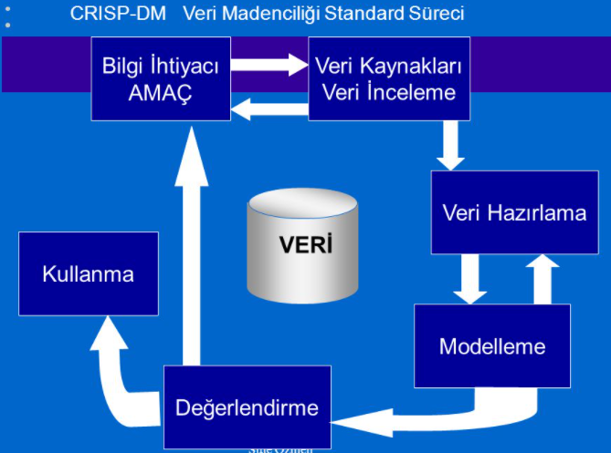

Slide 9
1. aşama: problemin tanımlanması
Veri madenciliğinin belki de en önemli aşamasıdır. İşin anlaşılması iş hedeflerinin belirlenmesi, durumun değerlendirilmesi, veri madenciliği hedeflerinin belirlenmesi ve proje planının üretilmesi işlemlerini kapsamaktadır.

Slide 10
2.aşama: veriyi anlama
Veriler veri madenciliği için «hammaddeler»dir. Bu aşama veri kaynaklarının neler olduğunun belirlenmesi ve bu kaynakların karakteristiklerinin anlaşılmasını içerir. Başlangıç verilerinin toplanması, verilerin tanımlanması, verilerin açıklanması ve veri kalitesinin doğrulanması gibi işlemleri içerir.

Slide 11
3.aşama: verinin hazırlanması
Verilerin belirlenmesinin ardından, verilerin veri madenciliği için hazırlanması gerekmektedir. Hazırlama işlemi; seçme, temizleme, kurma, birleştirme ve uygun forma dönüştürme gibi işlemleri kapsamaktadır.

Slide 12
4.aşama: model kurma
Bu aşama veri madenciliğinin en çarpıcı kısmını oluşturmaktadır. Burada analiz yöntemleri verilerden bilgi çıkarılması için kullanılmaktadır. Modelleme tekniklerinin seçimi, test tasarımlarının türetilmesi ve modellerin kurulması ve uygulanması gibi adımları içermektedir.

Slide 13
5. aşama: model değerlendirme ve seçimi
Model seçiminin ardından, veri madenciliği sonuçlarının iş hedefine ulaşmada nasıl yardımcı olacağının değerlendirilmesi gerekmektedir. Bu aşama sonuçların değerlendirilmesi, veri madenciliği sürecinin gözden geçirilmesi ve sonraki adımların belirlenmesi gibi işlemleri içermektedir.

Slide 14
6. aşama: yayılım
Bu aşama orijinal problemin çözülmesi için yeni bilginin gündelik iş süreçleriyle birleştirilmesi işlemine odaklanmıştır. Plan yayılımı, izleme ve bakım, final raporunun üretilmesi ve projenin gözden geçirilmesi gibi adımları içermektedir.

Slide 15
Veri madenciliği sürecinde dikkat edilmesi gerekenler
Veri madenciliği sürecinde en önemli adım , veri madenciliğine gerçekten ihtiyaç duyulup duyulmadığıdır. Bu adım problemin iyice anlaşılmasını da gerektirir.
Problemin belirlenmesinin ardından veri madenciliğinin başarılı olduğunun belirlenebilmesi açısından başarı kriteri tanımlanmalıdır. Bu kriter sayısal veya kategorik olabilir.
Problem için önemli durumlar belirlenir.

Slide 16
Veri madenciliği yapılmadan yanıtlanması gereken sorular
1. çözümlenmek istenen devamlı problem nedir?
2. mevcut veri kaynakları nelerdir ve verilerin hangi parçası mevcut problem ile ilgilidir?
3. veri madenciliğine başlamadan önce hangi veri ön işleme teknik veya tekniklerine ihtiyaç duyulmaktadır?
4. hangi veri madenciliği tekniği kullanılacaktır?
5. veri madenciliği analiz sonuçları nasıl değerlendirilecektir?
6. veri madenciliğinden elde edilen bilginin çoğu ne şekilde sağlanmıştır?

Slide 17
Veri madenciliği yöntemleri
Tahmin edici yöntemler
Tanımlayıcı yöntemler

Slide 18
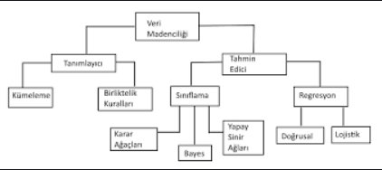

Slide 19
Kaynaklar
Şadi Evren Şeker «İş zekası ve veri madenciliği»
Ayşe Oğuzlar «Temel metin madenciliği»
U. Tuğba Şimşek Gürsoy «Veri madenciliğine güncel yaklaşımlar»
Haldun Akpınar «Data»

